Slide 1
РАЗВИВАЮЩАЯ ПРЕДМЕТНО – ПРОСТРАНСТВЕННАЯ СРЕДА в средней группе №4

Slide 2
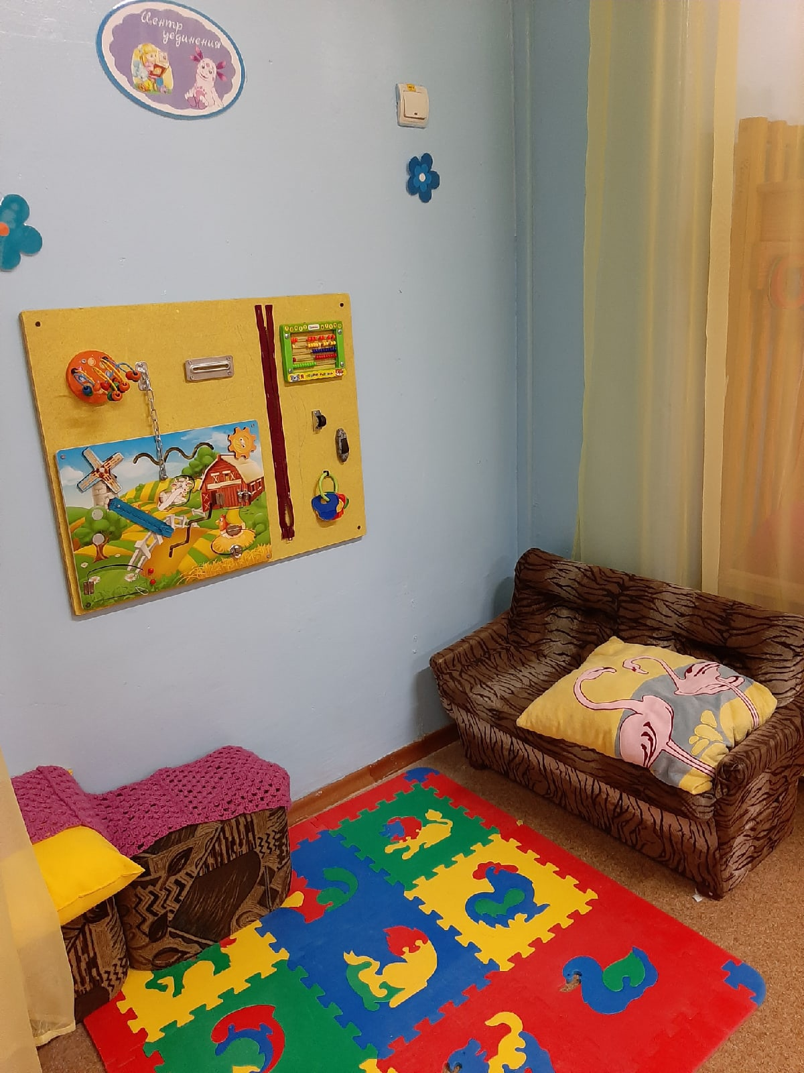
«Центр уединения»

Slide 3
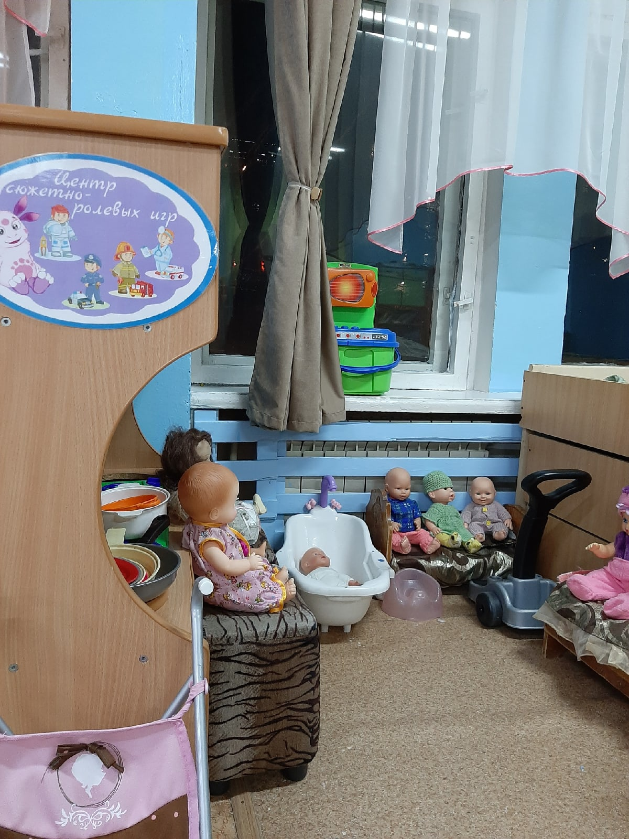
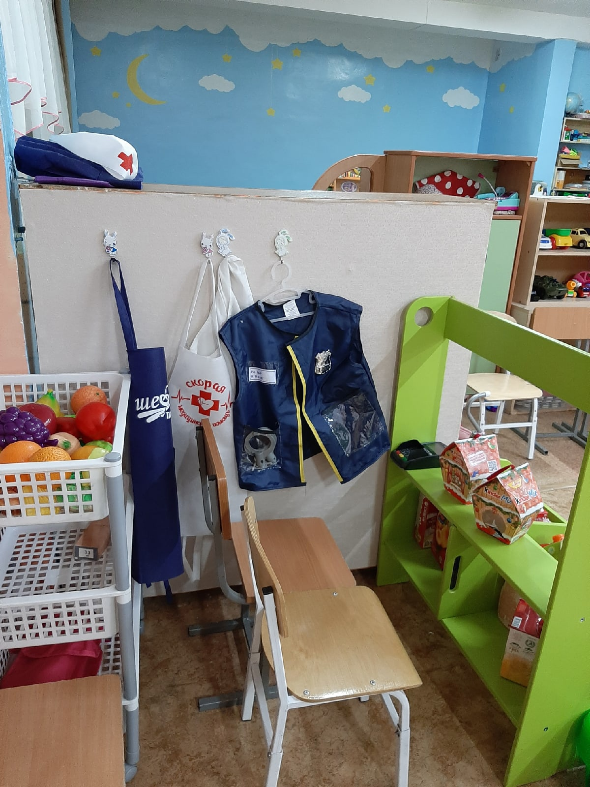
«Центр сюжетно-ролевых игр»

Slide 4
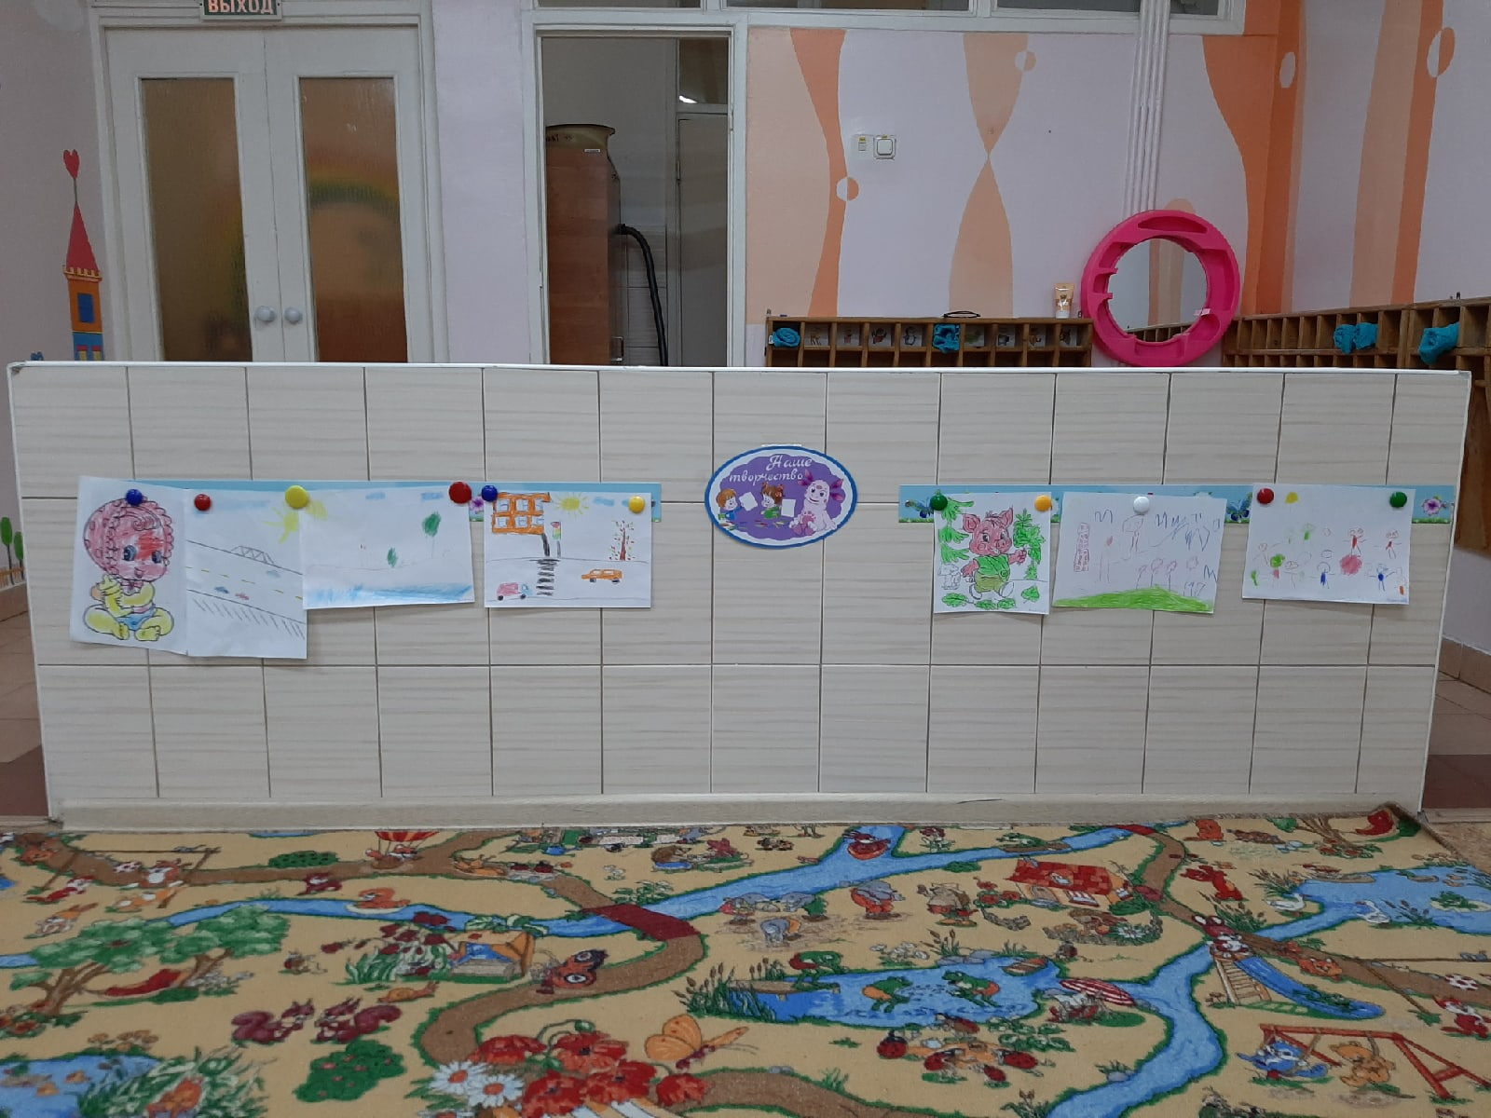
«Центр труда» «Центр творчества»

Slide 5
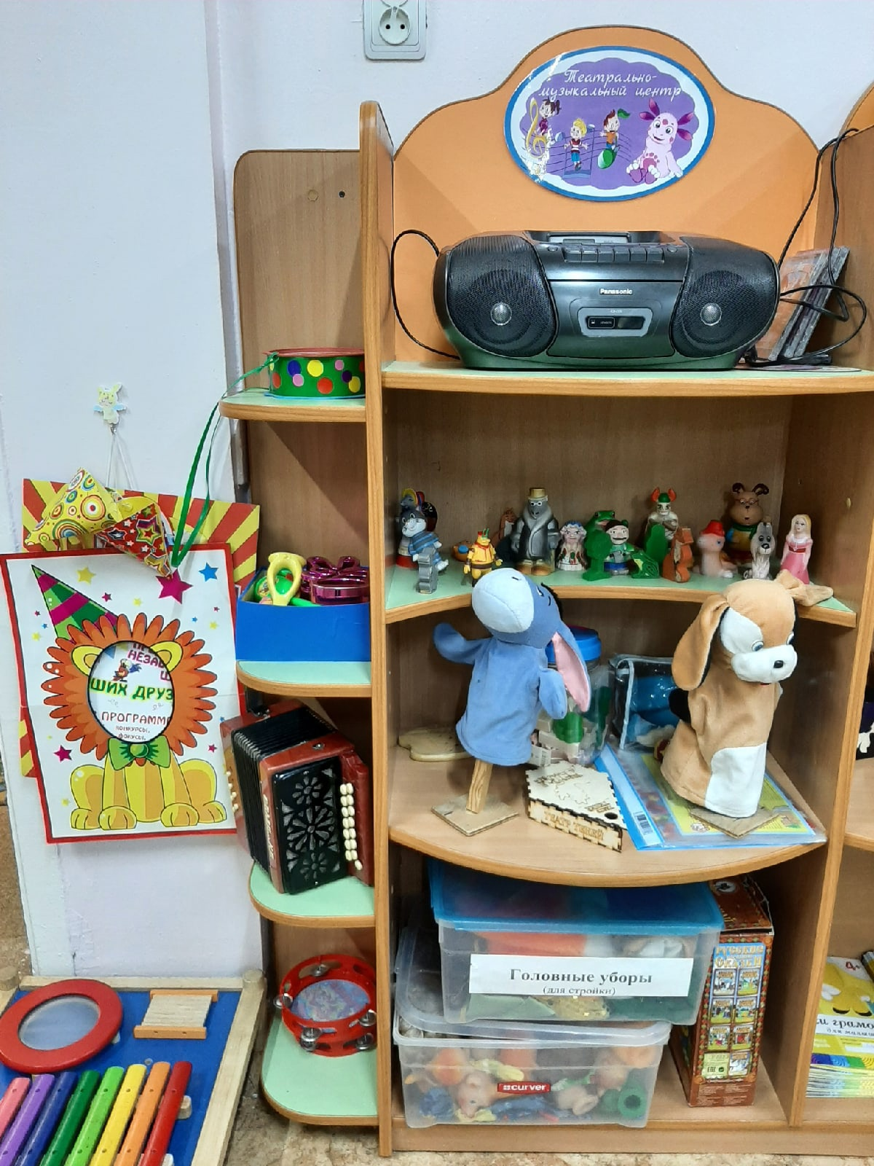
«Центр конструирования» «Театрально-музыкальный центр»

Slide 6
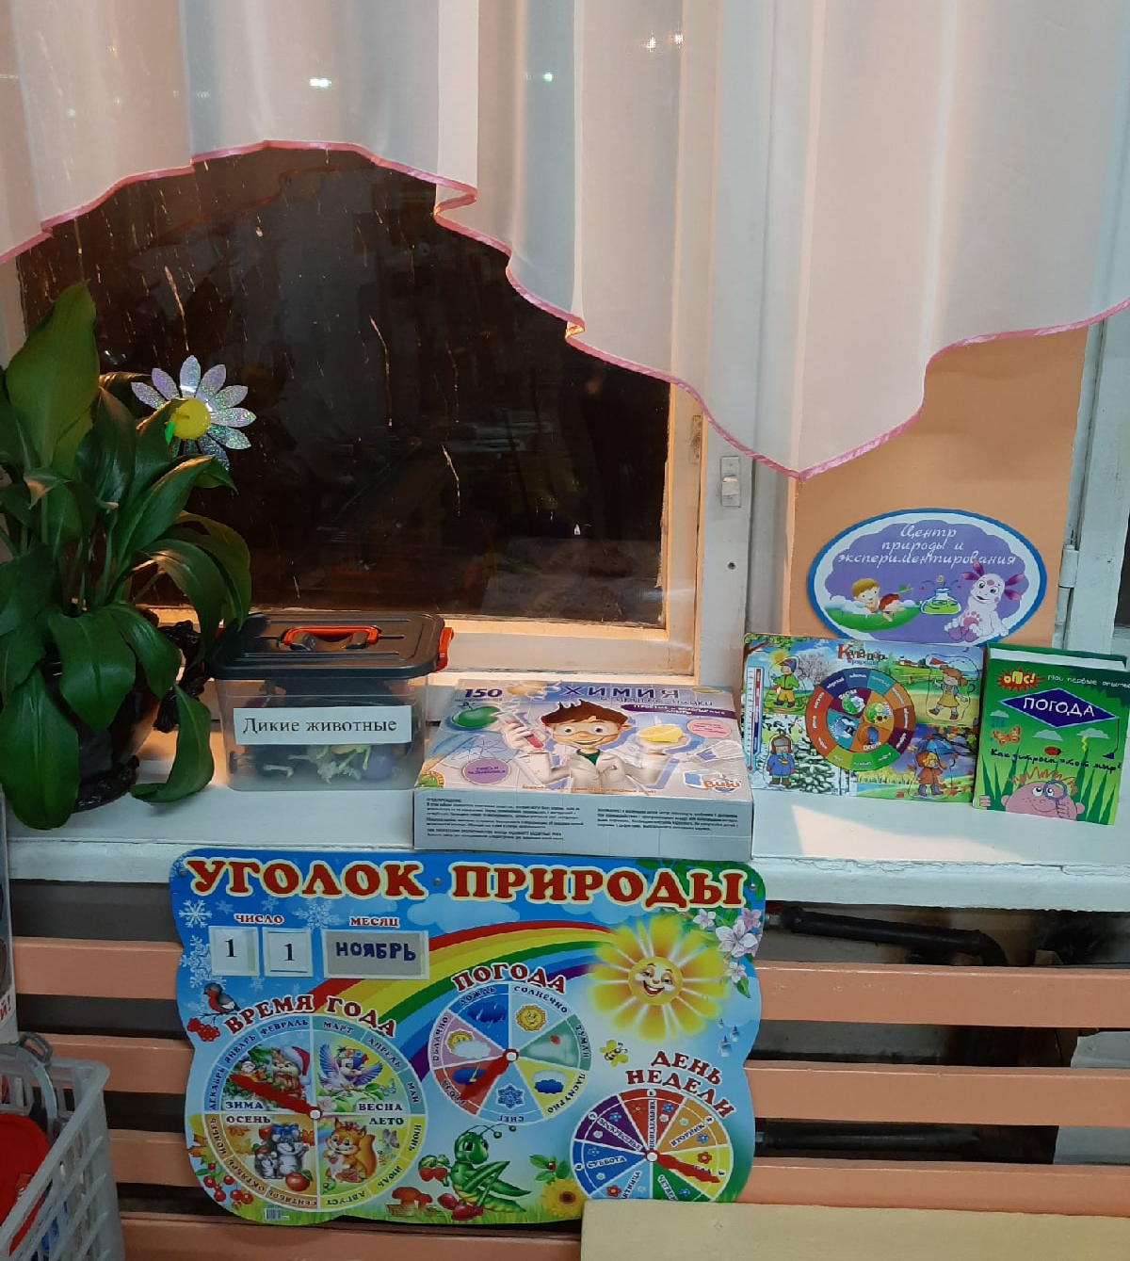
«Физкультурный центр» «Центр природы и экспериментирования»

Slide 7
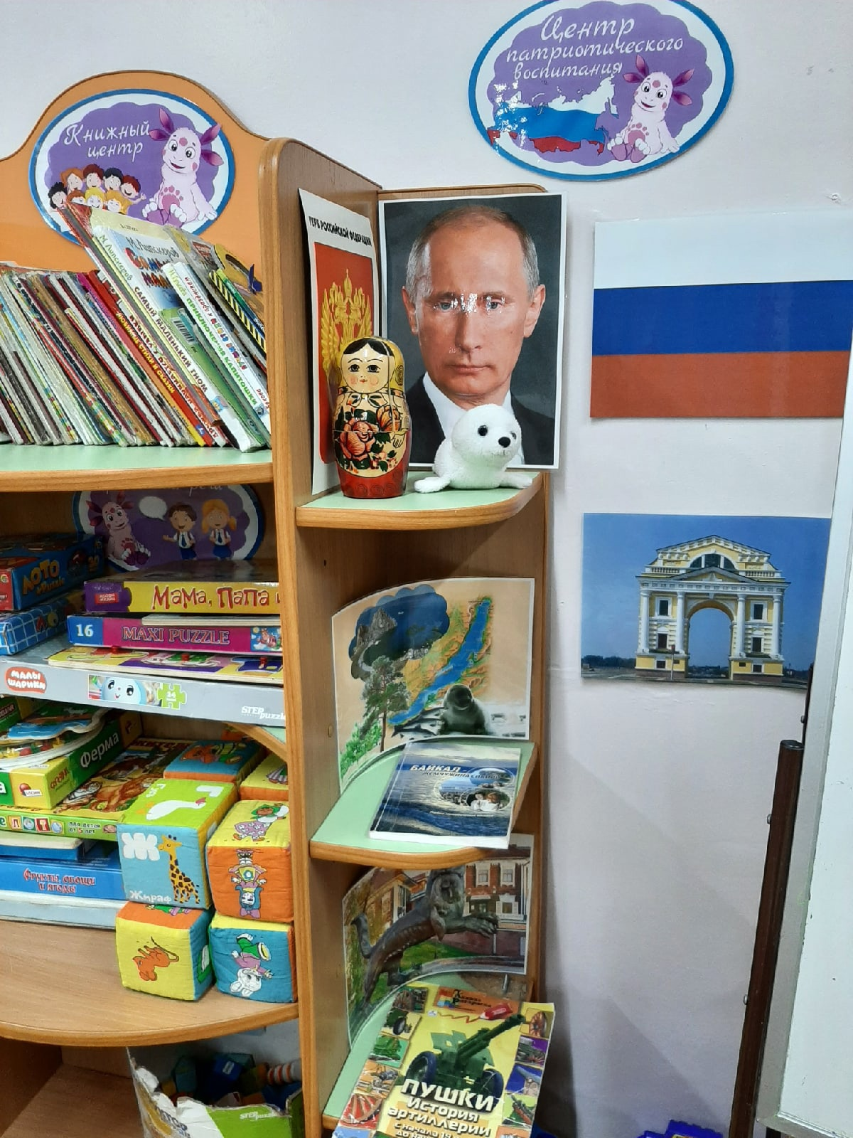
«Центр патриотического воспитания» «Центр безопасности»

Slide 8
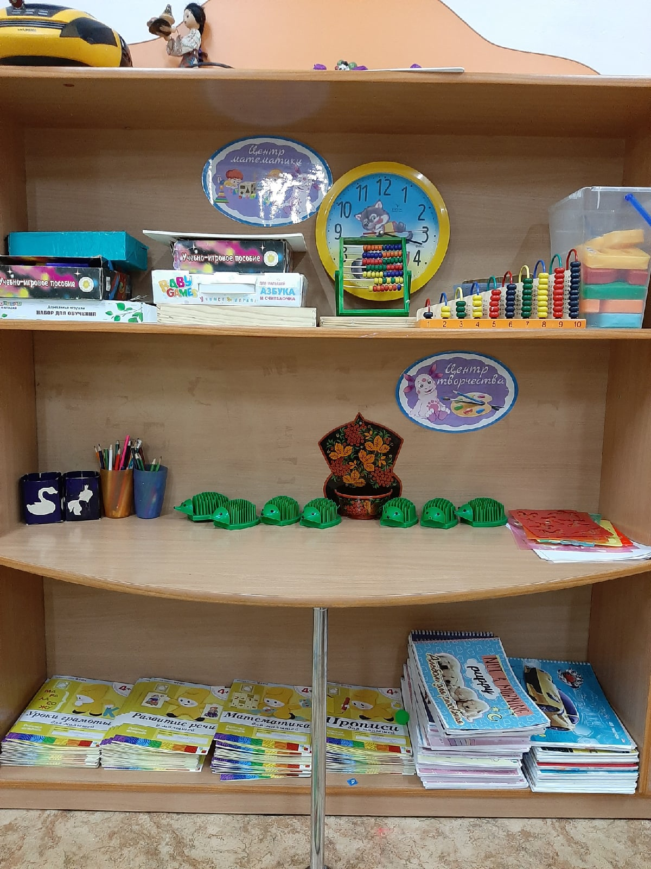
«Центр развития речи» «Центр математики» и «Центр творчества»

